Slide 1

Checklist práctico del plan sanitario integral
Curso “Funciones del veterinario de explotación en el sistema integral de gestión de explotaciones ganaderas bovinas, porcinas y avícolas” viernes 26-abril, 18h30-19h30
José Antonio Fernández García
jafg6@hotmail.com

Slide 2
SISTEMA INTEGRAL DE GESTION DE LAS EXPLOTACIONES BOVINAS (SIGE)
Antes de elaborar el plan que define el SIGE es preciso conocer las condiciones estructurales, de manejo y ambientales de la granja.
TITULAR DE LA GRANJA:
REGA:
DIRECCION Y LOCALIDAD:

Slide 3
DESCRIPCION DE LAS CONDICIONES ESTRUCTURALES, MANEJO Y AMBIENTALES DE LA GRANJA BOVINA
A) CONDICIONES GENERALES:
-Año de construcción o renovación de la granja
-Superficie que ocupa la explotación
-Capacidad máxima autorizada
-Censo de animales totales y por grupos productivos
-Tipo de explotación ( extensivo, semiextensivo y no extensivo)
-Delimitación perimetral ( obligatorio en explotaciones nuevas del grupo III y del grupo IV )
-Cierre en el acceso al interior de las instalaciones ( obligatorio en explotaciones del grupo I, II, III de nueva instalación y grupo IV ya existentes )
-Arco o vado de desinfección ( obligatorio en explotaciones nuevas del grupo III y en explotaciones del grupo IV )
-Descripción de las instalaciones de la explotación:
-número de naves o instalaciones permanentes
-zonas de aislamiento (fija o temporal)
-zona de cuarentena: fijo o temporal, separado o no del resto de las instalaciones
-sala de ordeño y local de almacenamiento de la leche
-sistemas de almacenamiento de los alimentos
-si hay almacén de medicamentos debe ser seguro, protegido y señalizado
-sistemas de manejo (carro de alimentación, encamadoras, cisternas, etc), indicar si son propios o son de uso compartido.
-utillaje de limpieza y manejo, ropa y calzado de uso exclusivo de la explotación
-equipos y medios de higiene suficientes, al menos agua y jabón para el lavado de manos.
-espacio adecuado para el cambio de ropa del personal que trabaja en la explotación y de las visitas
-disponer de ducha con agua caliente, jabón y medios de secado
-descripción del suelo de la nave: enrejillado total o parcial, etc
-existencia de patios o espacio exterior al que puedan salir los animales
- cama caliente o cubículos, características de los cubículos, sistemas de amarre.

Slide 4
DESCRIPCION DE LAS CONDICIONES ESTRUCTURALES, MANEJO Y AMBIENTALES DE LA GRANJA BOVINA
B) SISTEMAS DE ALIMENTACION Y ABREVADO
-Tipo de sistema de alimentación
-Número de comidas al día
-Composición de la ración (forrajes/concentrados)
-Descripción de comederos y bebederos
C) MANEJO
-Número de inspecciones a los animales al día ( mínimo 1 vez al día)
-Descripción del manejo de los animales según su momento productivo
-Reposición propia , centro de recría , externa

Slide 5
MODELO DE PLAN SANITARIO INTEGRAL
-HIGIENE Y BIOSEGURIDAD
-PLAN DE VIGILANCIA Y CONTROL DE PARASITOS
-PROTOCOLO DE VIGILANCIA DEL ESTADO SANITARIO DE LOS ANIMALES, INCLUYENDO VIGILANCIA PASIVA DE LAS ENFERMEDADES DE DECLARACION OBLIGATORIA
-PROGRAMA DE MUESTREO RUTINARIO FRENTE A LAS ENFERMEDADES QUE SON OBJETO DE CONTROL EN LA EXPLOTACION. ADSG
-PLAN DE VACUNACION
-PLAN DE USO RACIONAL DE MEDICAMENTOS VETERINARIOS
-PLAN DE CUMPLIMIENTO Y CONTROL DE HIGIENE DE LA LECHE ( REGLAMENTO 853/2004)
-REGISTRO DE ACTUACIONES Y RECOMENDACIONES

Slide 6
PLAN SANITARIO INTEGRAL
REGA:
TITULAR:
1. APARTADO DE HIGIENE Y BIOSEGURIDAD
MEDIDAS EN RELACION AL ACCESO DE VEHÍCULOS
a) Explotación con área de estacionamiento de vehículos alejada de los animales
b) Granja con vado sanitario o arco de desinfección en la entrada para la desinfección de las ruedas y bajos del vehículo
c) Los vehículos para la recogida de la leche y los de transporte de piensos y animales no deben acceder a la zona de estancia de los animales
d) Los vehículos utilizados en el transporte de los animales deben estar limpios y desinfectados
e) Registro actualizado de entrada de vehículos y personas
f) Cierre perimetral con puerta de acceso en buen estado de conservación
MEDIDAS EN RELACIÓN AL ACCESO DE ANIMALES A LA GRANJA
a) Rebaño abierto (compra de animales) o cerrado
b) En caso de compra de animales se debe realizar analíticas previas de IBR, BVD, PARATUBERCULOSIS, y de muestras de leche para detectar patógenos contagiosos, antes de incorporarlos a la explotación
d) ¿Realiza recría fuera de su explotación?
e) En caso de compra de animales, la granja de procedencia debe tener igual o superior calificación sanitaria y evitar el transporte conjunto de animales de distinta procedencia
f) La explotación debe disponer de una zona de cuarentena o un espacio adecuado para la inspección de los animales adquiridos y para proceder a la toma de muestras para las analíticas pertinentes que no se pudieran hacer en origen y su aislamiento del resto de los animales de la granja durante un periodo oportuno de tiempo.
g) En caso de existir dicho espacio, debe estar separado del resto de los animales y permitir tener un manejo diferenciado para evitar la transmisión de patógenos
h) Se debe limpiar y desinfectar dicho local después de la salida de los animales allí confinados

Slide 7
PLAN SANITARIO INTEGRAL
REGA:
TITULAR:
1. APARTADO DE HIGIENE Y BIOSEGURIDAD
MEDIDAS EN RELACION CON EL PERSONAL DE LA GRANJA
a) Se debe restringir el acceso a personas ajenas a la explotación
b) El personal debe utilizar ropa y calzado exclusivo para el trabajo en la granja
c) La granja debe tener disponibilidad de vestuarios con agua caliente y jabón
d) Botiquín de primeros auxilios en la explotación que sea de fácil acceso para los trabajadores
e) Las visitas deben utilizar calzado limpio ó calzas desechables
f) Las visitas no deben acceder al área de alimentación
MEDIDAS EN RELACION CON EL CONTROL DE LA ALIMENTACION
a) Las operaciones de descarga de piensos en la granja se realizan minimizando el riesgo sanitario, medioambiental y el impacto negativo en el bienestar animal
b) Los sistemas de almacenamiento de piensos deben estar diseñados para evitar la contaminación, deterioro del mismo, así como evitar el acceso de animales, se debe comprobar periódicamente la ausencia de infestación por plagas, si es necesario se debe aplicar un plan de lucha apropiado.
c) El diseño y construcción de los sistemas y equipos de suministro de alimentos y bebida deben permitir reducir el riesgo de contaminación, dichos sistemas así como los almacenes de alimentos se deben limpiar periódicamente.
d) El número de puntos ó de superficie disponible para la alimentación y bebida debe ser suficiente para permitir el acceso de todos los animales, y se deben estar en buenas condiciones higiénico-sanitarias
e) La explotación debe disponer de un plan de alimentación o racionamiento de los animales de acuerdo a su edad o estado productivo
f) La compra de piensos debe realizase a empresas autorizadas, hay que tener un registro de entradas y conservación de albaranes y etiquetas.
g) Los silos de forraje deben estar en condiciones de conservación y mantenimiento adecuados para una alimentación saludable de los animales

Slide 8
PLAN SANITARIO INTEGRAL
1. APARTADO DE HIGIENE Y BIOSEGURIDAD
CONTINUACION MEDIDAS EN RELACION CON EL CONTROL DE LA ALIMENTACION
h) En caso de compartir carro de alimentación con otras granjas, es conveniente que todas las granjas tengan un status sanitario similar
i) En caso de pastoreo, no deberían compartir pastos comunales
j) En caso de usar pastos propios, deben estar debidamente aislados los animales de otro ganado próximo
k) Se deben realizar periódicamente análisis bromatológicos de los silos
l) Realizar control de micotoxinas de los forrajes ensilados cuando sea necesario.
MEDIDAS EN RELACION CON EL CONTROL DEL SUMINSITRO Y CALIDAD DEL AGUA
a) ¿El agua utilizada en la explotación procede de una traída pública?
b) Si no es de traída pública debe estar sometida a un tratamiento de potabilización
c) Describir el tratamiento de potabilización
d) Se deben efectuar controles de la calidad higiénica-sanitaria del agua con la periodicidad adecuada
e) Observar si es correcto el estado higiénico de los depósitos, conducciones y bebederos, limpieza periódica de los mismos para que permanezcan en buenas condiciones así como su localización adecuada para impedir su contaminación con heces, restos de alimentos, etc.
f) En caso de pastoreo, el ganado no debe tener acceso a fuentes de agua no controlada sanitariamente

Slide 9
PLAN SANITARIO INTEGRAL
1. APARTADO DE HIGIENE Y BIOSEGURIDAD
MEDIDAS DE MANEJO SANITARIO
a) Los espacios de las distintas zonas de la granja deben estar bien dimensionados y diseñados para evitar el hacinamiento y la contaminación entre ellos.
b) La explotación debe disponer de un espacio para aislar animales enfermos
c) La granja debe disponer de sistemas de manejo y sujeción adecuados y seguros para los animales y personal que los maneje
d) Establecer una frecuencia mínima al día para revisar el estado sanitario de los animales (al menos 1 vez al dia), monitorización del estado de salud de los animales mediante análisis de leche, chequeos serológicos, (ADSG).
e) En el orden de manejo y atención de los animales se debe empezar por los animales jóvenes, seguido de los adultos y por último a los animales enfermos y los que están en cuarentena
f) En la granja no debe perros, gatos en contacto con los animales
g) Se debe impedir el acceso de aves a las instalaciones.
h) En caso de dispone de semental para la reproducción, aparte de las analíticas efectuadas al resto del ganado, adicionalmente se pueden hacer análisis frente a tricomoniasis y campilobacteriosis
i) Los animales de diferentes grupos de edad deben estar alojados separadamente

Slide 10
PLAN SANITARIO INTEGRAL
1. APARTADO DE HIGIENE Y BIOSEGURIDAD
REVISION PERIODICA DE LAS INSTALACIONES EN RELACION CON LA SANIDAD ANIMAL
a) El ganado al aire libre debe disponer de una zona para protegerse de las inclemencias del tiempo.
b) La ventilación natural o artificial del establo debe ser suficiente para evitar la concentración de malos olores, gases y humedad
c) La temperatura ambiental y la iluminación de los diferentes espacios de la granja deben ser adecuados para los diferentes grupos de animales, sin oscuridad permanente ni iluminación artificial sin interrupción.
d) El diseño y la construcción de las instalaciones deben ofrecer unas condiciones adecuadas de confort ambiental para los animales que minimice el estrés térmico
e) Los materiales constructivos de las instalaciones tiene que ser adecuados para su limpieza y desinfección
f) El estado de limpieza y conservación de todas las instalaciones debe ser adecuado
g) El estado de limpieza y conservación de las camas y pasillos debe ser correcto
h) Los suelos deben tener la inclinación adecuada para facilitar el drenaje de líquidos y su limpieza, deben estar adaptados para evitar resbalones de los animales
i) El material que se usa para las camas se debe encontrar almacenado en un lugar seco, bien ventilado e inaccesible a roedores y aves
j) El entorno de la granja debe mantenerse limpio de basura y vegetación
k) Hay que evitar que el estiércol entre en contacto con los alimentos
l) Disponer de una zona adecuada para partos, distinta del lazareto.
m) La explotación debe contar con los sistemas necesarios para un manejo adecuado y seguro de los animales ( mangas, cornadizas, etc) que ofrezcan la posibilidad de rápida apertura y cierre. Estarán diseñados y construidos de la forma que permitan la realización de las actuaciones sanitarias o cualquier otra actividad que requiera el manejo o la inspección de los animales, con las debidas garantías de seguridad tanto para ellos como para el personal que las ejecute.

Slide 11
PLAN SANITARIO INTEGRAL
1. APARTADO DE HIGIENE Y BIOSEGURIDAD
GESTION DE RESIDUOS SANITARIOS
a) La explotación debe disponer de contenedores homologados, rígidos y opacos, para almacenar los residuos de origen sanitario
b) La explotación debe disponer de los servicios de un gestor autorizado para recoger los residuos sanitarios para su posterior tratamiento
MEDIDAS DE DESINFECCION, DESINSECTACION Y DESRATIZACION
a) La explotación debe disponer de un plan de limpieza y desinfección
b) La explotación debe disponer de un programa de desinsectación
c) La explotación debe disponer de un programa de desratización

Slide 12
PLAN SANITARIO INTEGRAL
1. APARTADO DE HIGIENE Y BIOSEGURIDAD
GESTION DE RESIDUOS SANITARIOS
a) La explotación debe disponer de contenedores homologados, rígidos y opacos, para almacenar los residuos de origen sanitario
b) La explotación debe disponer de los servicios de un gestor autorizado para recoger los residuos sanitarios para su posterior tratamiento
MEDIDAS DE DESINFECCION, DESINSECTACION Y DESRATIZACION
a) La explotación debe disponer de un plan de limpieza y desinfección
b) La explotación debe disponer de un programa de desinsectación
c) La explotación debe disponer de un programa de desratización

Slide 13
PLAN LIMPIEZA Y DESINFECCION
A) LIMPIEZA:
-Eliminar la materia orgánica y otros restos con cepillos, rasquetas, aspiradores de polvo, etc.
-Limpiar con agua a presión y a temperatura de 40º C para arrastrar los restos de materia orgánica.
-Efectuar un lavado con agua a baja presión y a temperatura de 60º C y con un detergente alcalino con objeto de emulsionar todas las partículas de suciedad, es importante retirar toda la materia orgánica para conseguir la mejor actuación del desinfectante. Los detergentes más usados son los aniónicos, debemos tener en cuenta la ficha técnica donde se especifica la dosis a aplicar y las precauciones a tomar durante su aplicación.
-Aclarar con agua fría a presión.
B) DESINFECCION:
-Lo más habitual es utilizar un desinfectante por pulverización.
-El desinfectante debe ser de amplio espectro de acción, un producto comercial homologado por la autoridad competente, de reconocida eficacia, debe ser seguro para el hombre, animales y medio ambiente, no corrosivo.
-El desinfectante se debe utilizar según las dosis que recomienda el fabricante y con la protección recomendada por el mismo, tras la aplicación se deben guardar los plazos de seguridad indicados en la ficha técnica antes de entrar los animales.
-El desinfectante debe guardarse en sus envases de origen bien cerrados y en un lugar seguro y señalizado.
-El objetivo de la desinfección es reducir los microorganismos patógenos, y así se reduce la aparición de enfermedades infectocontagiosas, permite reducir el uso de medicamentos.
C) PAUTA DE LIMPIEZA Y DESINFECCION
-Establo de vacas: limpieza y desinfección al menos dos veces al año de todas las instalaciones
-Zona de partos: limpieza y desinfección después de cada ocupación
-Zona de cría: limpieza y desinfección tras el vaciado o salida de animales
-Pesebres y bebederos: limpieza diaria
-Sala y máquinas de ordeño: limpieza y desinfección después de cada uso
-Lechería: limpieza y desinfección después de cada vaciado del tanque
-Nodriza amamantadora: limpieza y desinfección de conducciones y tetinas diariamente y una limpieza general semanal
-Pediluvios: renovar con frecuencia las soluciones para que sean eficaces
Tipos de desinfectantes: cloruro de benzalconio, clorhexidina, hipoclorito sódico, peróxido de hidrógeno.

Slide 14
PLAN DESINSECTACION
La eliminación de los insectos previene la transmisión de enfermedades y la contaminación de los alimentos, también ayuda a reducir los efectos de irritabilidad y nerviosismo que producen en los animales.
MEDIDAS PREVENTIVAS:
-Instalaciones limpias
-Evitar pérdidas de agua en bebederos, grifos, que dan lugar a zonas húmedas.
-Estercoleras y fosas de purín alejadas de los animales
-Mallas mosquiteras en ventanas
-Control de temperatura y humedad para que no favorezcan la cría y reproducción de las moscas (ventiladores)
-Eliminación frecuente del purín y estiércol del interior de la nave
-Evitar el desperdicio de pienso, el vertido alrededor de los silos constituye un lugar ideal para la cría de moscas cuando coincide con elevada humedad
-Ventilación correcta, las moscas son muy sensibles a las corrientes de aire
-Evitar la acumulación de estiércol en las inmediaciones de la granja ya que suele ser un lugar ideal para la reproducción de las moscas
-Limpiar los pasillos y zonas de mayor concentración de suciedad cada día
-Mantener los cubículos limpios y secos
-
Almacenar las pacas de paja y hierba en lugares secos
-Eliminar los restos de comida de los comederos y mantener limpios los bebederos

Slide 15
PLAN DESRATIZACION
Los ratones se instalan fácilmente en locales sucios, poco ventilados, en donde tienen facilidad para anidar. Suelen comer en zonas oscuras, aspecto a tener en cuenta a la hora de colocar trampas.
No es conveniente que el raticida actúe de forma inmediata, pues los ratones asocian rápidamente el origen del envenenamiento con su consecuencia.
La desratización debe ser permanente ya que los ratones se reproducen de forma continua.
LUCHA QUIMICA:
-Anticoagulantes: pueden ser de dosis única (difenacum, bromadiolona) o de dosis múltiple (warfarina, cumacloro) que precisan varias ingestiones para producir la muerte.
-No anticoagulantes: suelen ser efectivos con una sola dosis, de acción rápida (fosfuro de zinc).
-En el caso de los rodenticidas hay que tener precaución ya que afectan a todos los mamíferos, por eso se deben colocar de forma que solo accedan los ratones.
-Es necesario hacer un croquis de la explotación señalando donde se colocan los cebos o rodenticidas. Se aconseja que los cebos estén a disposición de los roedores durante al menos 30 días o hasta que cese el consumo.
-Se debe hacer una revisión periódica de los cebos ( cada 15 días)
-Se deben almacenar en un lugar seguro, fuera del alcance de niños y animales.
MEDIDAS PREVENTIVAS:
-Evitar verter pienso fuera de los silos y comederos
-Evitar la proliferación de vegetación en el perímetro de la nave y no depositar basura.
-Mantener limpio los almacenes
-Eliminación rápida de cadáveres
LUCHA FISICA:
-Las trampas se sitúan en las zonas de paso, se revisan cada 15 días

Slide 17
PLAN SANITARIO INTEGRAL
1. APARTADO DE HIGIENE Y BIOSEGURIDAD
MEDIDAS DE RECOGIDA Y ALMACENAMIENTO DE CADAVERES Y OTROS SUBPRODUCTOS DE ORIGEN ANIMAL
a) La granja debe disponer de un lugar donde depositar cadáveres, alejado de los establos y de las áreas de mayor riesgo como la maternidad, zona de terneros, etc
b) Dicha zona es de fácil limpieza y de fácil acceso al camión de recogida
MEDIDAS DE ALMACENMIENTO DE MEDICAMENTOS, BIOCIDAS, ETC
a) La explotación debe disponer de una zona o local específico cerrado con buenas condiciones de temperatura y humedad para la correcta conservación de los medicamentos
b) Debe disponer de un lugar adecuado para guardar biocidas y productos de limpieza.
c) El espacio donde se almacenan todos estos productos debe ser seguro, estar protegido y estar convenientemente señalizado.

Slide 18
PLAN SANITARIO INTEGRAL
2. VIGILANCIA Y CONTROL DE PARASITOS
Es conveniente desparasitar periódicamente al ganado vacuno, con especial importancia las novillas ya que están en período de crecimiento y desarrollo, una elevada carga parasitaria va a reducir su futura potencialidad productiva.
La importancia de la desparasitación del ganado no sólo afecta a la mejora de la salud animal, también contribuye a evitar posibles transmisiones de enfermedades parasitarias al personal que trabaja en la granja.
En el caso de las vacas lecheras podemos hacerlo en el momento del secado o bien durante la lactación pero utilizando productos que tengan 0 días de supresión en leche,
Para el control específico de parásitos externos como la hipodermosis es conveniente aplicar el antiparasitario en torno a los meses de septiembre-octubre o bien mayo-junio.

Slide 19
PLAN SANITARIO INTEGRAL
2. VIGILANCIA Y CONTROL DE PARASITOS
En el tratamiento antiparasitario es muy importante la dosis aplicada, la subdosificación reduce la eficacia del fármaco y favorece la aparición de resistencias.
Para aplicar el producto antiparasitario más adecuado debemos tomar muestras de heces que sean representativas del rebaño, a poder ser de los diferentes grupos de edad o estados productivos (vacas en lactación, vacas secas, novillas, etc), se hace un pool de heces de 3-5 animales por grupo. En caso de animales enfermos con sospecha de infestación se toman muestras individuales.
La toma de muestras de heces se hace siempre antes de aplicar el producto antiparasitario, con una periodicidad semestral (2 tomas de muestra al año), las muestras se cogen directamente del recto, se refrigeran y se envían lo más pronto posible al laboratorio.
El resultado de la coprología nos indicará el género o especie parasitaria y una estimación de la carga parasitaria, lo cual será indicativo para elegir el antiparasitario más específico y económico.
En todos los casos de desparasitación se debe seguir la pauta de dosificación y días de aplicación indicado en la receta veterinaria

Slide 20
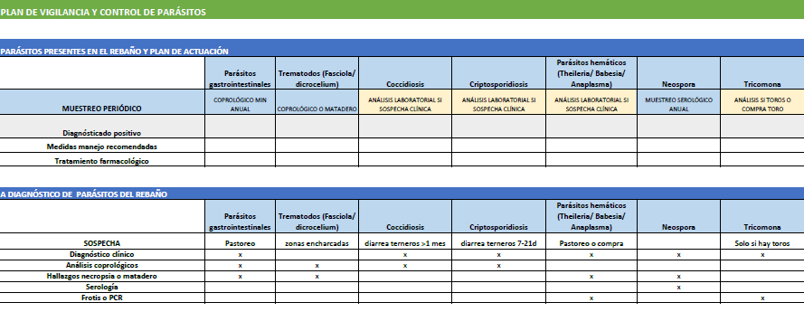

Slide 21
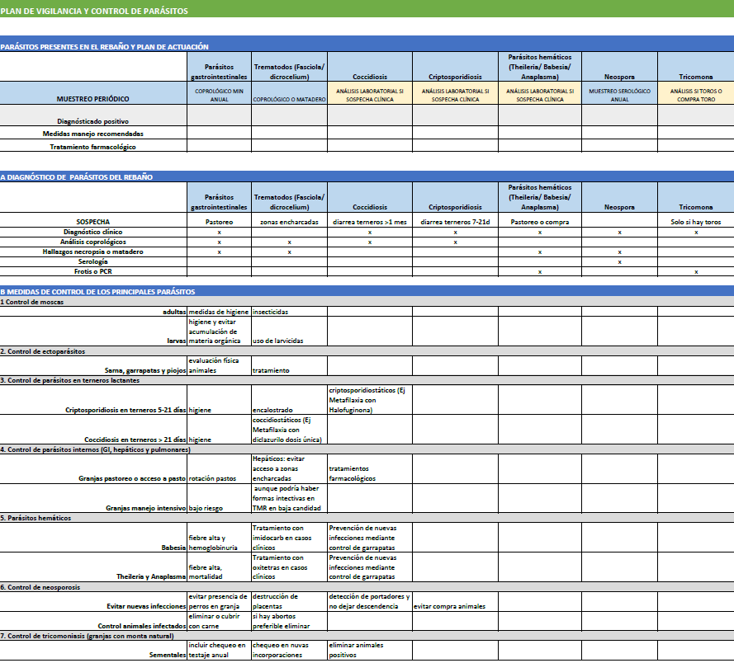

Slide 22
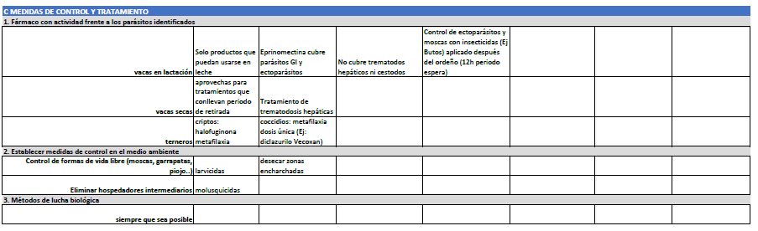

Slide 23
PLAN SANITARIO INTEGRAL
3. APARTADO DEL PROTOCOLO DE VIGILANCIA DEL ESTADO SANITARIO DE LOS ANIMALES, INCLUYENDO VIGILANCIA PASIVA DE LAS ENFERMEDADES DE DECLARACION OBLIGATORIA
Se debe hacer una revisión visual al menos una vez al día de todos los animales de la explotación, observando cualquier síntoma o comportamiento anómalo que nos haga sospechar de que el animal o animales en cuestión están sufriendo un proceso morboso o una situación de malestar.
En dicha observación debemos fijarnos en una serie de síntomas que pudiesen indicar que estamos ante una enfermedad de declaración obligatoria en ganado vacuno. Según el anexo I del RD 526/2014 las principales enfermedades de declaración obligatoria en vacuno son las siguientes:
FIEBRE AFTOSA: enfermedad vírica, el contagio es directo o indirecto, cursa con fiebre, vesículas (aftas) en patas, boca, glándula mamaria, cojeras, sialorrea.
LENGUA AZUL: enfermedad vírica, transmisión principal por mosquitos, cursa con fiebre, disnea, descarga nasal y ocular, cojeras, hipersalivación, erosiones y úlceras en boca y lengua, pododermatitis con cojeras.

Slide 24
CARBUNCO BACTERIDIANO: enfermedad bacteriana, transmisión por pastos y aguas contaminadas por Bacillus anthracis, cursa con hemorragias por las aberturas naturales ( boca, nariz, vulva), sangre oscura y sin coagular, ausencia de rigidez cadavérica.
PERINEUMONIA CONTAGIOSA BOVINA: enfermedad bacteriana, transmisión aerógena desde animales infectados, cursa con fiebre, descarga nasal mucopurulenta y disnea grave.
ENCEFALOPATIA ESPONGIFORME BOVINA: la causa es un prión , el contagio es a través del consumo de piensos elaborados con harinas de carne de animales infectados, cursa con depresión, hiperexcitabilidad, hipersensibilidad a los sonidos y al tacto, anomalías en la marcha.
ENFERMEDAD HEMORRAGICA EPIZOOTICA: aunque aún no forma parte de la lista del RD 526 es una enfermedad que debemos notificarla a las autoridades competentes, es una enfermedad vírica, transmisión por mosquitos y cursa de forma muy similar a la lengua azul.

Slide 25
!!!IMPORTANTE!!!
Para una detección precoz y contención rápida de la propagación de alguna de esas enfermedades el titular de la explotación deberá comunicar al veterinario de explotación la sospecha de que algún animal presente los síntomas que pudiesen ser compatibles con alguna de las enfermedades citadas, en caso de que el veterinario de explotación, tras la observación del animal, confirme dicha sospecha procederá a comunicarla a los servicios veterinarios oficiales.

Slide 26
PLAN SANITARIO INTEGRAL
4. APARTADO DEL PROGRAMA DE MUESTREO RUTINARIO FRENTE A LAS ENFERMEDADES QUE SON DE OBJETO DE CONTROL EN LA EXPLOTACION
En caso de que la explotación pertenezca a una ADSG se aplicará el programa de muestreo de todas las enfermedades contempladas en el programa sanitario de la ADSG.
Si la explotación no está integrada en un programa de ADSG se aplicará un programa de muestreo para el control de IBR:
-Si la explotación está vacunando con vacuna marcada se analizarán por serología gE todos los animales mayores de 9 meses a lo largo de un periodo no superior a 12 meses
-Si la explotación no está vacunando se analizarán por serología gB todos los animales a lo largo de un periodo no superior a 12 meses
El resultado de la serología nos permitirá clasificar la explotación en los diferentes niveles contemplados para el IBR, los sucesivos muestreos serológicos se harán según contempla el anexo II del RD 985/2021

Slide 27
PLAN SANITARIO INTEGRAL
De forma adicional, si fuese necesario, se haría un control, lo más simple posible, de las siguientes enfermedades:
-BVD: se analiza mediante serología una muestra representativa de animales entre los 9 y 24 meses de edad.
-NEOSPOROSIS: análisis serológico de los casos de abortos por encima de los 4 meses de edad, así como de las hijas cuyas madres habían sido, anteriormente, diagnosticadas positivas a una serología de neospora
-PARATUBERCULOSIS: se hace análisis serológico de todos los animales con sintomatología compatible con la enfermedad, y si procede, se hace la confirmación en heces mediante PCR En caso de confirmación positiva en heces a la paratuberculosis, se podrá, de forma opcional y a petición del titular de la explotación, hacer una serología de todos los animales mayores de 24 meses
También de forma adicional se podrá hacer un muestro rutinario frente a las siguientes enfermedades:
-DIARREA NEONATAL: muestras de heces de animales con diarrea para averiguar los gérmenes implicados y tomar las medidas necesarias.
- SINDROME RESPIRATORIO BOVINO: muestras de hisopos nasales para diagnosticar los gérmenes implicados en la enfermedad y tomar las medidas profilácticas adecuadas
En ambos casos, en las analíticas se puede realizar el aislamiento de las bacterias implicadas así como el antibiograma pertinente para conocer la sensibilidad de los gérmenes, lo cual nos serviría de base para administrar el antibiótico más indicado tanto con fines terapéuticos como metafilácticos si fuese preciso.

Slide 28
PLAN SANITARIO INTEGRAL
5. APARTADO DEL PLAN DE VACUNACION
En función de los resultados de las analíticas efectuadas y la sintomatología observada en las patologías diagnosticadas se podrá proceder a establecer un plan de vacunación para los siguientes casos:
-PLAN DE VACUNACION FRENTE A LAS DIARREAS NEONATALES
-PLAN DE VACUNACION FRENTE AL IBR
-PLAN DE VACUNACION FRENTE AL BVD
-PLAN DE VACUNACION FRENTE AL SINDROME RESPIRATORIO BOVINO
-PLAN DE VACUNACION FRENTE A LAS CLOSTRIDIOSIS/ENTEROTOXEMIAS
-PLAN DE VACUNACION FRENTE A LAS MAMITIS
-PLAN DE VACU NACION FRENTE A CLAMIDIAS
-PLAN DE VACUNACION FRENTE A LA FIEBRE Q
-PLAN DE VACUNACION FRENTE A LA CRIPTOSPORIDIOSIS (en este caso es de señalar que este año va a estar disponible dicha vacuna)

Slide 29
PLAN SANITARIO INTEGRAL
6. APARTADO DEL PLAN DE USO RACIONAL DE MEDICAMENTOS VETERINARIOS

Slide 30
PLAN SANITARIO INTEGRAL
6. APARTADO DEL PLAN DE USO RACIONAL DE MEDICAMENTOS VETERINARIOS
-Categoría B: uso restringido, se usan si no hay antibióticos de la categoría inferior que sean efectivos, sí se pueden usar en caso de animales de difícil manejo ó difícil acceso. Su uso se basa en la información aportada por la identificación etiológica y su sensibilidad al antibiótico u otra prueba diagnóstica.
En caso de terapia de urgencia debe basarse en la información epidemiológica y susceptibilidad en el ámbito de la granja, pero antes de aplicar el tratamiento hay que tomar muestras biológicas para pruebas de sensibilidad y para determinar la necesidad de seguir utilizando este antibiótico:
Cefalosporinas de tercera y cuarta generación
Quinolonas
Polimixina B
Colistina
-Categoría A: no permitidos en animales de producción, sólo excepcionalmente en animales de compañía:
Cefalosporinas de última generación
Fosfomicina

Slide 31
PLAN SANITARIO INTEGRAL
6. APARTADO DEL PLAN DE USO RACIONAL DE MEDICAMENTOS VETERINARIOS
b) VALORACION DEL CONSUMO TRIMESTRAL Y HABITUAL DE ANTIBIOTICOS:
En el caso de que el consumo habitual sea superior al indicador de referencia nacional el ganadero debe ponerlo en conocimiento al veterinario de explotación para tomar las siguientes medidas:
-identificar la causa del aumento del consumo de antibióticos
-evaluar el cumplimiento de las medidas establecidas en el plan sanitario integral y si procede establecer medidas correctoras para disminuir dicho consumo así como el plazo de ejecución.
EVALUACION DE LAS MEDIDAS DEL PLAN SANITARIO INTEGRAL E IDENTIFICACION DE POSIBLES CAUSAS DEL AUMENTO DE CONSUMO DE ANTIBIOTICOS
PLAZO DE EJECUCION PARA ALCANZAR EL OBJETIVO FIJADO EN LAS MEDIDAS CORRECTORAS: Suele ser de 6 meses para que desde un nivel de consumo habitual se alcance el nivel inferior y así sucesivamente hasta alcanzar el nivel 1.

Slide 32
PLAN SANITARIO INTEGRAL
6. APARTADO DEL PLAN DE USO RACIONAL DE MEDICAMENTOS VETERINARIOS
NIVEL 1-Cuando el consumo habitual está por debajo o un 5% por encima del indicador de referencia nacional no se establecen medidas correctoras
NIVEL 2-Cunado el consumo habitual está entre un 5,1% y un 25% por encima del indicador de referencia nacional se establecerán medidas correctoras para llegar al nivel anterior en el consumo habitual.
NIVEL 3-Cuando el consumo habitual está entre un 26% y un 50,9% por encima del indicador de referencia nacional se establecen medidas correctoras para llegar al consumo habitual del nivel anterior
NIVEL 4-Cuando el consumo habitual está entre el 51 y el 100% por encima del indicador de referencia nacional se establecen medidas correctoras para alcanzar el nivel anterior
NIVEL 5-Cuando el consumo habitual está por encima del 100% del indicador de referencia nacional se establecen medidas correctoras para alcanzar el nivel anterior

Slide 33
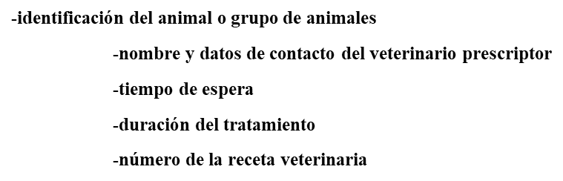
PLAN SANITARIO INTEGRAL
6. APARTADO DEL PLAN DE USO RACIONAL DE MEDICAMENTOS VETERINARIOS
c) MEDIDAS PARA EL ALMACENAMIENTO Y CONSERVACIÓN DE MEDICAMENTOS VETERINARIOS
Los medicamentos se almacenan en armarios específicos, los cuales se mantendrán cerrados verificando que cumplen las condiciones de temperatura y humedad adecuadas para la correcta conservación de los medicamentos. Estos deben estar almacenados en su envase original, no deben guardarse con otros tipos de productos como insecticidas, raticidas, desinfectantes, etc.
Los fármacos o vacunas que no sean empleados o cuya fecha de caducidad ha sido traspasada se eliminaran de acuerdo con el plan de residuos
d) REGISTRO DE LOS TRATAMIENTOS CON MEDICAMENTOS
Todas las explotaciones mantendrán un registro, en formato electrónico o en soporte papel, de los tratamientos administrados a los animales que incluirá la siguiente información:
-fecha de la primera administración del medicamento
-denominación del medicamento
-cantidad de medicamento administrada
-nombre y domicilio del proveedor
-prueba de compra de los medicamentos
Si la citada información se encuentra disponible en la copia de la receta veterinaria, incluida la procedente del botiquín, no será necesario registrar dicha información por separado, salvo la fecha de la primera administración del medicamento y el número de la receta veterinaria.
En este registro de medicamentos se incluyen las visitas veterinarias firmadas y fechadas que garantizan la presencia física del veterinario en la granja

Slide 34
PLAN SANITARIO INTEGRAL
6. APARTADO DEL PLAN DE USO RACIONAL DE MEDICAMENTOS VETERINARIOS
e) PLAN PARA LA GESTION DE LOS RESIDUOS DE MEDICAMENTOS VETERINARIOS
Los residuos sanitarios, debidamente separados, se almacenarán en recipientes rígidos, opacos, resistentes a la perforación, de cierre hermético que eviten la pérdida del contenido.
El productor de residuos sanitarios entregará los residuos a un gestor de residuos destinados a su tratamiento
Suelen utilizarse tres tipos de recipientes:
1) para residuos cortantes y punzantes: agujas, cuchillas de bisturí, etc
2) para residuos de envases con vacunas
3) para envases de medicamentos vacíos o caducados
Cada recipiente lleva una etiqueta especifica identificativa referente a su contenido

Slide 35
PLAN SANITARIO INTEGRAL
7. APARTADO DEL PLAN DE CUMPLIMIENTO Y CONTROL DE HIGIENE DE LA LECHE
Primero debemos definir el tipo de sistema de ordeño:
-Ordeño en plaza con cántara conectada al sistema de vacío
-Ordeño en plaza con sistema de conducción de leche a la unidad final (RTS)
-Ordeño en sala: tándem, espina de pescado, paralelo
-Ordeño robotizado
a) Las explotaciones que tengan un programa de control de la calidad e higiene de la leche integrarán dicho programa en este apartado.
b) Las explotaciones que no tengan implantado dicho programa aplicarán las medidas necesarias de forma paulatina para el cumplimiento favorable de la siguiente encuesta:
En caso de los sistemas de ordeño en plaza, las condiciones higiénicas y de limpieza de las instalaciones y los animales debe ser aceptable
SALA DE ESPERA:
-La sala de espera debe tener las dimensiones adecuadas para albergar cómodamente a los animales antes del ordeño
-La sala de espera debe tener las condiciones de ventilación e iluminación adecuadas para evitar estrés en los animales
-La sala de espera debe tener el suelo de hormigón que impida los resbalamientos y la pendiente adecuada para su posterior limpieza diaria
-La disposición de la sala de espera con respecto a la sala de ordeño debe favorecer el movimiento del ganado minimizando el riesgo de lesiones
SALA DE ORDEÑO:
-La sala de ordeño debe estar construida de modo que minimice el riesgo de contaminación de la leche disponiendo de cerramientos con enlucido y pintura plástica o alicatado y suelos pavimentados con desagüe que favorezcan la limpieza y desinfección
-La sala de ordeño debe estar separada del alojamiento de los animales
-La sala de odeño se debe limpiar después de cada ordeño
-La sala de ordeño debe disponer de la suficiente ventilación e iluminación que garantice buenas condiciones ambientales para los animales y el personal

Slide 36
PLAN SANITARIO INTEGRAL
7. APARTADO DEL PLAN DE CUMPLIMIENTO Y CONTROL DE HIGIENE DE LA LECHE
-La sala de ordeño debe disponer de suficiente suministro de agua potable
-Los equipos se limpian y desinfectan adecuadamente siguiendo el protocolo más adecuado
-Los equipos de ordeño se someten a revisiones periódicas por parte del servicio técnico de mantenimiento
-Se deben realizar los cambios de pezoneras y otros componentes sometidos a desgaste de los circuitos de ordeño y bomba de vacío de forma periódica. Al menos una vez al año un técnico autorizado realiza una revisión completa de los equipos de ordeño y refrigeración de la leche.
LECHERIA:
-Las cisternas de almacenamiento de leche se limpian y desinfectan adecuadamente
-El local destinado al almacenamiento de la leche (lechería) debe estar protegido contra roedores, insectos, etc y claramente separado de los locales en los que están estabulados los animales
-En la lechería solo pueden estar las garrafas de productos químicos en uso para la limpieza del tanque. Nunca almacenar garrafas en la lechería
-La lechería debe tener los suelos y paredes revestidos de materiales fáciles de limpiar
-La lechería se debe limpiar diariamente
-La lechería debe disponer de aireación natural e iluminación adecuada, y el suelo debe ser de fácil limpieza con desagüe aceptable
-El equipo de refrigeración de la leche debe funcionar adecuadamente
RUTINA DE ORDEÑO E HIGIENE DEL PERSONAL:
-Debe establecerse un protocolo en la rutina de ordeño
-La rutina de ordeño se hace correctamente garantizando la higiene
-Los animales en el momento del ordeño deben tener las ubres y los pezones aceptablemente limpios
-En el momento del ordeño (despuntado) se controla la leche de cada animal para detectar posibles anomalías organolépticas compatibles con la presencia de mamitis
-Nos fijamos en la presencia de lesiones o hiperqueratosis en pezones que nos están indicando problemas en el ordeño

Slide 37
PLAN SANITARIO INTEGRAL
7. APARTADO DEL PLAN DE CUMPLIMIENTO Y CONTROL DE HIGIENE DE LA LECHE
-En caso de sospechas de mamitis subclínica, se debe realizar los controles como el California mastitis test
-Deben estar bien identificados los animales que están sometidos a tratamientos medicamentosos en el momento del ordeño
-Debe existir un protocolo de tratamientos de las mamitis
-Se deben utilizar en el predipping y postdipping productos autorizados para este fin
-Tras el ordeño, hay que procurar que el animal permanezca de pie durante al menos media hora evitando que se acueste en la cama para dar tiempo al cierre del esfínter del pezón
-Se deben almacenar de forma diferenciada los productos medicamentosos que se administran durante la lactación de los que se suministran en el secado
-Las personas encargadas del ordeño deben llevar ropa adecuada y limpia. Las personas que padecen enfermedades contagiosas o tienen heridas abiertas no ordeñan.
-Cerca del lugar de ordeño tiene que haber instalaciones adecuadas para lavar las manos y brazos
-El personal de ordeño debería utilizar guantes desechables en el ordeño
-¿ Existe un registro de los análisis de control lechero oficial?
-¿Existe un registro de las muestras de análisis del LIGAL?
-Realizar los recuentos individuales, CMT y las analíticas de leche necesarias para diagnosticar y solucionar los problemas de recuentos celulares elevados.
-Se deben utilizar en la limpieza y desinfección productos reconocidos, autorizados y correctamente etiquetados
-Debe existir un registro de los productos químicos utilizados en la higiene
ORDEÑO ROBOTIZADO:
-En caso de tener robot de ordeño ¿realiza las revisiones técnicas periódicas indicadas por el fabricante?
- Se debe realizar diariamente la comprobación en el robot de la colocación y retirada del juego de ordeño, de la desinfección adecuada de los pezones y del suministro de detergente

Slide 38
PLAN SANITARIO INTEGRAL
7. APARTADO DEL PLAN DE CUMPLIMIENTO Y CONTROL DE HIGIENE DE LA LECHE
-En el robot prestar atención al estado de las pezoneras, estado de los cepillos de limpieza de los pezones o de la pezonera especial que realiza la limpieza con agua y aire a presión
-Realizar la limpieza exterior e interior de las pezoneras del robot
-Revisar el estado de limpieza de la cámara
-Para mantener limpio el sistema de ordeño del robot, se debe realizar el ciclo de limpieza completo con la periodicidad que indica el fabricante
-Cambiar el filtro de leche en el robot con la periodicidad que indica el fabricante

Slide 39
REGISTRO DE ACTUACIONES Y RECOMENDACIONES AL PLAN SANITARIO INTEGRAL

Slide 46

GRACIAS

